Slide 1
Домашнее задание.
Тема №15 §§ 106-108
Гр5
808, 811, 814, 817, 819
Атока

Slide 2
Урок - 8 (эл.ток.) № 58. раздел (IV)
ТЕМА: /Т.15/ ЭЛЕКТРОДВИЖУЩАЯ СИЛА. ЗАКОН ОМА ДЛЯ ЗАМКНУТОЙ ЦЕПИ И ДЛЯ НЕОДНОРОДНОГО УЧАСТКА ЦЕПИ.
ЦЕЛИ: Знания понятия «ЭДС» и законов Ома.
ЗАДАЧИ: СОЗДАТЬ УСЛОВИЯ ДЛЯ УСВОЕНИЯ ЗНАНИЙ О «ЭДС» И ЗАКОНОВ ОМА КАК ЧАСНОГО СЛУЧАЯ ЗАКОНА СОХРАНЕНИЯ ЭНЕРГИИ, ПОВТОРЕНИЯ ЗАКОНОМЕРНОСТЕЙ РАБОТЫ ЭЛ. ТОКА.
ТИП УРОКА:
ВИД УРОКА:
ДЕМОНСТРАЦИИ: 1. Зависимость силы тока от ЭДС и полного сопротивления в цепи. БНП аним №4
ХОД УРОКА:
1. Консультация по задачам гр. № 1. 2.Создание проблемной ситуации: «Что надо сделать для длительного существования тока в цепи?» 3.Эвристическая беседа по теме 15 с решением поставленной проблемы, выкладкам на доске, демонстрациями и заполнением справочника № 4. 4. Повторение материала темы по опорному конспекту и акцентуацией сложных моментов . 5. Первичная обратная связь по ??? стр. 300 (1,2,3), стр. 303 (1,2,3), 6. ПРЗ 2, стр.305 7. Упр.19 (5,6) | 5м 5м 15м 5м 5м 5м 5м
Д.З. т.№ 15 (пар. 106-108) | 50м

Slide 3
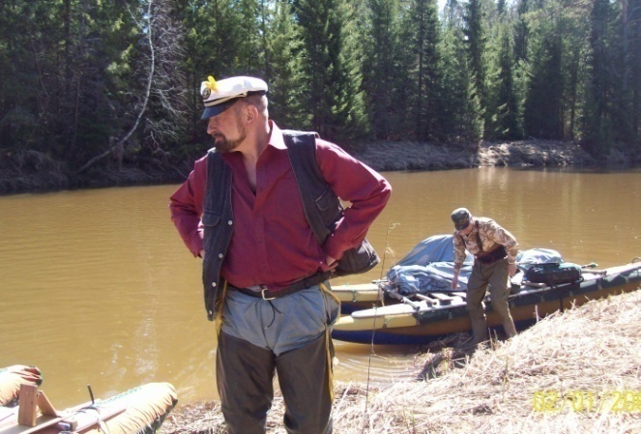
Физика 10
Тема №15
А
U=
ρL
q
R=
ЭДС
S
q
I =
t
з-н Ома
U
I=
R
для полной цепи
A=Nt
Физика от физика, стр.36,

Slide 4
РАБОТА ТОКА
действия электрического тока
тепловое
химическое
МАГНИТНОЕ
ЛАМПОЧКА
Электродвигатели
В ЖИДКОСТЯХ…
ГВОЗДИ…
ПЛИТКА…
ГАЛЬВАНОМЕТР
U
V
I=
F = EN q_{пр}
А
q
U=
IR
R
А
U=
q
I =
t
U² t
A=Uq=
UIt=
I²Rt =
R
A=Uq=
UIt=
U²
МОЩНОСТЬ ТОКА
N=A/t=
UI=
I²R=
R
1Дж = 1А×1В×1с
1кВт ч = 10³Вт×3600с=3,6МДж

Slide 5
ист.тока
Р
насос
Р
_{Сторонние F}
сама
электрические силы
А_{стор}
…разделение зарядов сторонними F
(хим. магн. мех…)
ЭДС ε=
F = EN q_{пр}
q
сторонне
разделяющаяя
работа
1,5В – 1,5Дж… 1Кл
A=Uq=
UIt=

Slide 6
15-1, стр.37
А_{стор}
ε=
A=εIt
q
R
ε
r
А_{стор}
ε=
Aст = Q (з-н сохр.Е)
q
εIt= I²Rt+ I²rt
Aст = Q
ε
ε₁+ ε₂ - ε₃
ε
F = EN q_{пр}
I=
з-н Ома
I=
I=
ε₁+ ε₂ - ε₃
R+r
R+r₁+r₂+r₃
R+r
I=
ε
R+r/3
A=Uq=
UIt=

Slide 7
15-2, стр.37
расширение… ⇒ ↓чуствит.
I_{A}(2А)
I₀(10А)
I₀ =I_{A}n=
I_{A}+I_{ш}
I_{A}n-I_{A}= I_{ш}
А
I_{ш}
R_{A}
R_{А}
I_{ш}= I_{A}(n-1)
n=5
А_{стор}
R_{ш}-?
R_{ш} =
ε=
(8А)
(n-1)
q
U_{A}=U_{ш}
I_{А}R_{А} =I_{Ш}R_{ш}
I_{А}R_{А} = I_{A}(n-1) R_{ш}
F = EN q_{пр}
ε
n=10
U₀ =U_{V} + U_{Д}=
n U_{V}
I=
100В
I_{V}R_{V}+I_{Д}R_{Д}=nI_{V}R_{V}
I_{V}=I_{Д}
R+r
R_{V}
V
R_{Д}-?
R_{Д}=R_{V}(n-1)
A=Uq=
UIt=
10В
90В
15-3, стр.37
увеличивается предел изм.и цена деления.

Slide 8
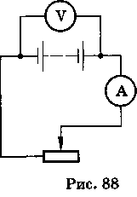
15-4. Для определения ЭДС и внутреннего сопротивления источника тока собрали цепь по схеме, приведенной на рисунке При некотором положении скользящего контакта реостата амперметр показал 0,5 А, а вольтметр 4 В. Когда контакт переместили немного влево, амперметр стал показывать 0,9 А, а вольтметр 3,6 В. Вычислить ЭДС и внутреннее сопротивление источника.
A=Uq=
UIt=
А_{стор}
ε=
q
4
3,6
ε= U1+I1r
ε= 4+0,5r
ε
F = EN q_{пр}
0,5
0,9
ε= U2+I2r
ε= 3,6+0,9r
I=
R+r
4- 3,6
U1- U2
r =
r =
0,9 – 0,5
I2 - I1
r =
1Ом
ε= 3,6+0,9·1
=2,5В
=2,5В
ФотФ,15-4; Стр.38

Slide 9
ε
12
I=
I=
4 А
R+r
1+2
IR=
U
4А·2Ом=
8В
15-5. Электрическая цепь состоит из источника тока с ЭДС 12 В и с электрическим сопротивлением 1 Ом. Чему равно напряжение на внешнем сопротивлении, если его величина 2 Ома?

Slide 10
15-6. В проводнике сопротивлением 2Ом, подключенном к элементу с ЭДС 4В, сила тока равна 1 А. Какова сила тока при коротком замыкании элемента?
ε
ε=Ir+IR
I=
r+R
4=1r+1·2
2
2
4В
r =
2Ом
1
2Ом
ε= Ir +IR
I·0
2Ом
4= I·2
I =
2А
2
15-6;стр.38

Slide 11
Работа электрического тока (энергия электрического тока превращается в другие виды энергии)
мощность электрического тока
А_{стор}
ε=
q
ε
F = EN q_{пр}
I=
R+r
Источники тока – устройства, создающие электрическое поле в цепи, за счет разделения зарядов внутри системы под действием сторонних сил (два полюса)
A=Uq=
UIt=

Slide 12
Источники тока – устройства, создающие электрическое поле в цепи, за счет разделения зарядов внутри системы (два полюса)
А_{стор}
«ЭлектроДвижущая Сила» - величина, характеризующая способность источника тока разделять электрический заряд, числено равная работе сторонних (все кроме электр.) сил по разделению единичного заряда.
ε=
q
ε
F = EN q_{пр}
I=
Закон Ома для замкнутой цепи (следствие закона сохранения энергии): сила тока замкнутой цепи прямо пропорциональна ЭДС и обратно пропорциональна общему сопротивлению цепи
R+r
A=Uq=
UIt=

Slide 13
Домашнее задание.
К Теме №15
§§ 106-108
гр3 1024 1025 1026 1027 1028 Е,г 15

Slide 14
Лабораторная работа №5
Ф от ф, стр.39
Измерение ЭДС и сопротивления
источника тока.
А_{стор}
Оборудование:
ε=
амперметр, вольтметр, магазин
сопротивлений, источник тока,
соединительные провода.
q
ход работы:
ε
F = EN q_{пр}
1. Соберём цепь по схеме:
I=
V
V
R+r
А
А
A=Uq=
UIt=

Slide 15
V
ε
А
ε= IR+ Ir
I=
R+r
А_{стор}
ε=
ε= U1+I1r
q
I1 ,А | U1 ,В
0,4А | 1,5В
ε= U2+I2r
U1- U2
ε
F = EN q_{пр}
r =
I 2,А | U2 ,В
0,1А | 2В
I2 - I1
I=
контрольное измерение
R+r
ε= IRV+ Ir
V
V
A=Uq=
UIt=
ε= UV+ Ir
ФвК

Slide 16
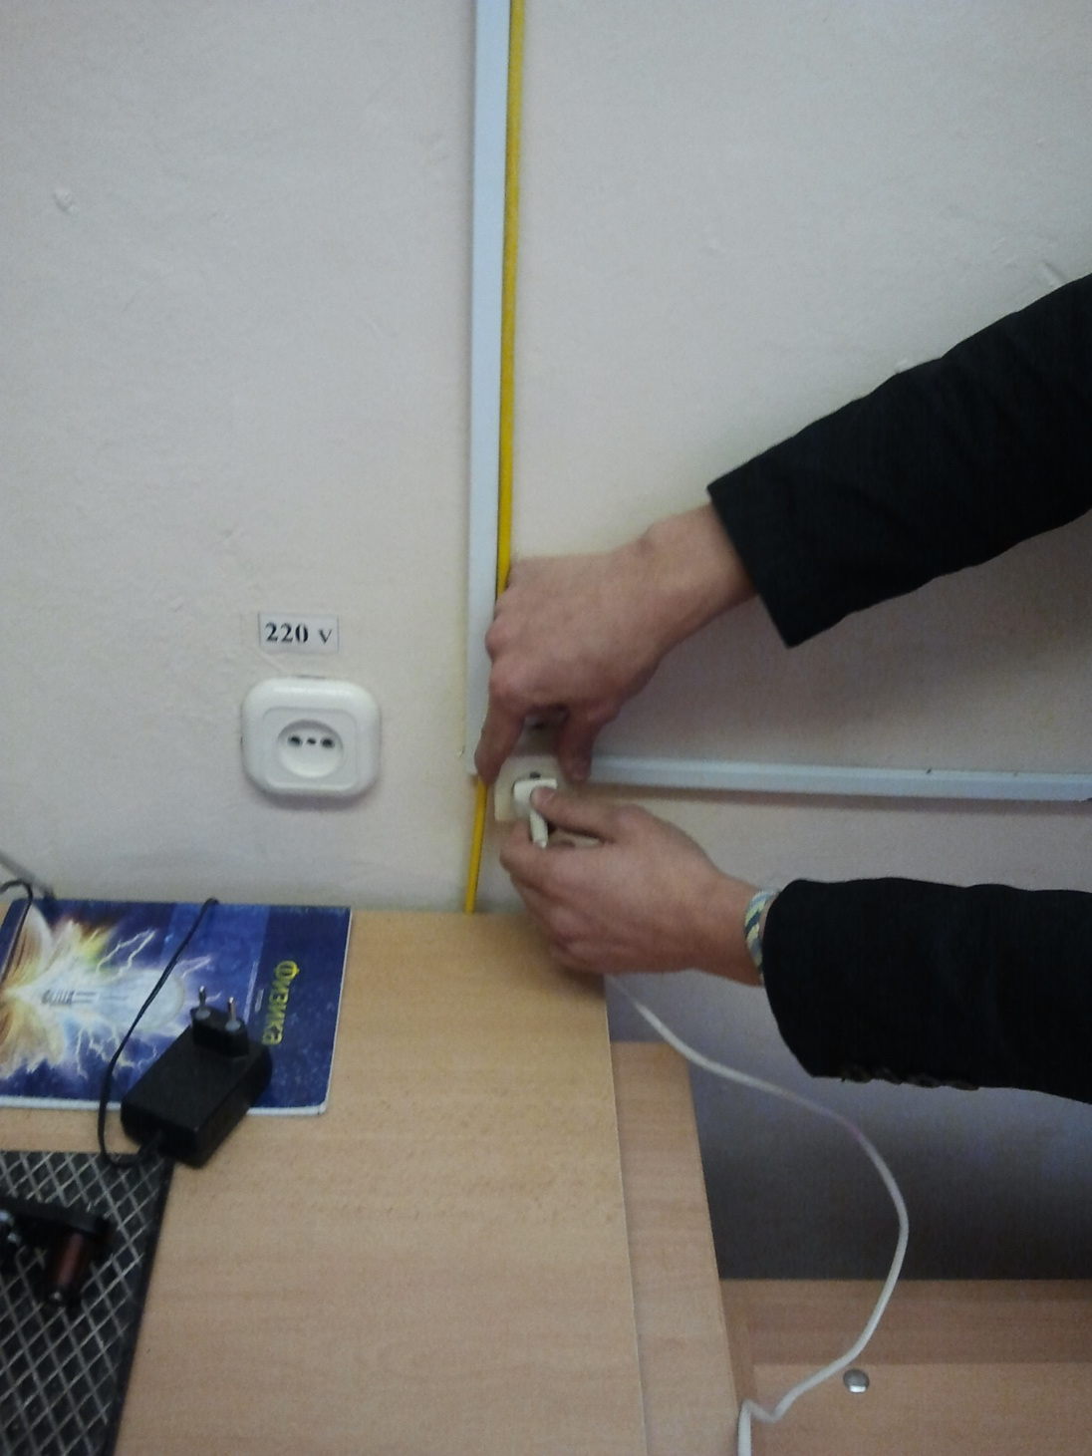
1.Включай источник тока только после ПРОВЕРКИ учителя.
2. Два провода к вольтметру и в сторону.
3. С (+) источника на (+) амперметра.
4. Собрать последовательную цепь, включив ключ и на (-) источника тока и проверить её.
5. Включить в цепь вольтметр
6. СНЯВ ПОКАЗАНИЯ ПРИБОРОВ РАЗОМКНУТЬ ЦЕПЬ
! (+) и – на приборах означают лишь правило их включения,
(+) и (–) на источнике означают недостаток и избыток электронов!!!
При выключении источника, ДЕРЖАТЬ и вилку и розетку!!!

Slide 17
Домашнее задание.
ДЛР-?
гр2 501 842 873 850 857 Q

Slide 18
Урок - 9 (эл.ток.) № 59 (III четв) раздел (IV)
ТЕМА: /ЛР7/ ОПРЕДЕЛЕНИЕ ЭДС И СОПРОТИВЛЕНИЯ ИСТОЧНИКА ТОКА.
ЦЕЛИ: Навыки в определении ЭДС и сопротивления источника тока.
ЗАДАЧИ: СОЗДАНИЕ УСЛОВИЙ ДЛЯ ПРИОБРЕТЕНИЯ НАВЫКОВ В ОПРЕДЕЛЕНИИ ЭДС И СОПРОТИВЛЕНИЯ ИСТОЧНИКА ТОКА, ЗАКРЕПЛЕНИИ УМЕНИЙ ОПРЕДЕЛЯТЬ ПОГРЕШНОСТЬ ИЗМЕРЕНИЙ.
ТИП УРОКА:
ВИД УРОКА:
ДЕМОНСТРАЦИИ:
ХОД УРОКА:
1.Консультация по теме 15 и Д.З. гр.3. 2.Планирование лабораторной работы. 3. Выполнение работы. 4. Расчет погрешности измерения и выводы о значении ЭДС и сопротивлении источника тока.. 5. (Дополнительно) упр. 10 (7,8) стр.148. | 5м 5м 15м 15м 5м
Д.З. гр. 3. гр3 1024 1025 1026 1027 1028 Е,г 15 | 50м

Slide 19
Домашнее задание.
К Теме №15
??? к зач№4
гр 4
А_{стор}
ε=
q
ε
F = EN q_{пр}
I=
R+r
A=Uq=
UIt=

Slide 20
820(811) В проводнике сопротивлением 2Ом, подключенном к элементу с ЭДС 1,1В, сила тока равна 0,5 А. Какова сила тока при коротком замыкании элемента?
А_{стор}
ε=
q
ε
ε= Ir+ IR
I=
ε
F = EN q_{пр}
r+R
1,1=0,5r+0,5·2
I=
1,1В
r =
0,2Ом
R+r
0,5
ε= Ir +IR
I·0
A=Uq=
UIt=
2Ом
1,1= I·0,2
I =
5,5А
15-5 Стр.38
5,5

Slide 21
8. В проводнике сопротивлением 2Ом, подключенном к элементу с ЭДС 4В, сила тока равна 1 А. Какова сила тока при коротком замыкании элемента?
А_{стор}
ε=
q
ε
ε=Ir+IR
I=
ε
F = EN q_{пр}
r+R
4=1r+1·2
2
2
I=
4В
r =
2Ом
1
2Ом
R+r
ε= Ir +IR
I·0
A=Uq=
UIt=
2Ом
4= I·2
I =
2А
2
Стр.32

Slide 22
3. Для неоднородного участка ϕ₁ ε ϕ₂ r R ϕ₁ > ϕ₂ закон сохранения энергии А_{эл} + А_{ст} = Q (ϕ₁ - ϕ₂) q + εq = I²Rt (ϕ₁ - ϕ₂) + ε = IR (ϕ₁ - ϕ₂) + ε = U (напряжение) а) для однородного участка ε = 0, (ϕ₁ - ϕ₂) = IR=U б) для замкнутой цепи (ϕ₁ - ϕ₂) = 0, ε = IR₀ в) параллельное соединение ист. ε₁ ε₂ ε₃ I₀ = I₁ + I₂ - I₃ ⇒ U/R = ε₁/r₁ + ε₂/r₂ - ε₃/r₃ в) последовательное соединение источников ε₁ ε₂ ε₃ I = (ε₁ + ε₂ - ε₃)/R₀
А_{стор}
ε=
q
ε
F = EN q_{пр}
I=
R+r
A=Uq=
UIt=

Slide 23
1. Консультация по задачам гр. № 1. 2.Создание проблемной ситуации: «Что надо сделать для длительного существования тока в цепи?» 3.Эвристическая беседа по теме 15 с решением поставленной проблемы, выкладкам на доске, демонстрациями и заполнением справочника № 4. 4. Повторение материала темы по опорному конспекту и акцентуацией сложных моментов . 5. Первичная обратная связь по ??? стр. 143 (1,2,3), стр. 147 (1,2), 6. ПРЗ 2, стр.148 7. Упр.10 (5,6) в) последовательное соединение I = (ε₁ + ε₂ - ε₃)/R₀ | 5м 5м 15м 5м 5м 5м 5м | 3.ϕ₁ ε ϕ₂ r R ϕ₁ > ϕ₂ закон сохранения энергии А_{эл} + А_{ст} = Q (ϕ₁ - ϕ₂) q + εq = I²Rt (ϕ₁ - ϕ₂) + ε = IR (ϕ₁ - ϕ₂) + ε = U (напряжение) а) ε = 0, (ϕ₁ - ϕ₂) = IR=U б) (ϕ₁ - ϕ₂) = 0, ε = IR₀ в) ε₁ ε₂ ε₃ I₀ = I₁ + I₂ - I₃ ⇒ U/R = ε₁/r₁ + ε₂/r₂ - ε₃/r₃ ε_{общ}/r_{общ} = ε₁/r₁ + ε₂/r₂ - ε₃/r₃
Д.З. т.№ 15 (пар. 56,57,58,59) | 50м

Slide 24
Стр.40
ПРЗ1, стр.305 (15-6)

